Slide 1
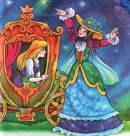
Волшебные истории Шарля Перро

Slide 2
Шарль Перро (1628-1703)
Как бы мне хотелось жить в волшебном доме, Где хранятся сказки, как стихи в альбоме, Где старушки - стены сплетничают ночью Обо всем, что в сказках видели воочию. Где огонь в камине создаёт уют. И на книжной полке чудеса живут. Где в старинном кресле, чуть скрипя пером, Сочиняет сказки друг мой, Шарль Перро.

Slide 3
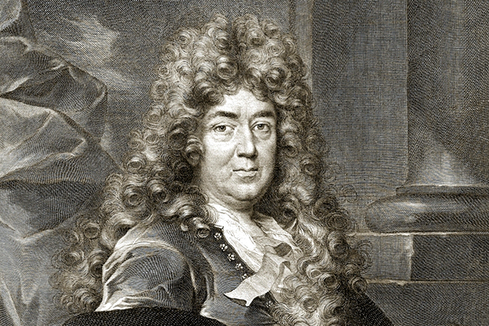
Шарль Перро (1628-1703)

Slide 4
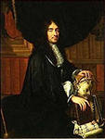
Шарль Перро
Более трехсот лет назад в 1697 году во Франции вышла замечательная книга «Сказки моей матушки Гусыни, или История и сказки былых времен с поучениями». Автор этой книги Шарль Перро, которому в то время было уже 69 лет.

Slide 6
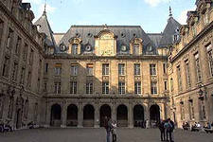
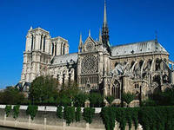
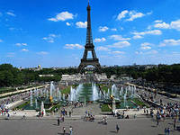
Париж- родина Шарля Перро

Slide 7
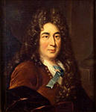
Шарль перро

Slide 8
Благодаря Шарлю Перро мы познакомились с Золушкой, Котом в сапогах, Мальчиком-с-пальчик, Красной Шапочкой, заколдованной Спящей красавицей

Slide 9
Разминка
Самый знаменитый цвет головного убора из сказки Ш.Перро?
Красный. Сказка «Красная шапочка»

Slide 10
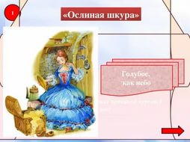
Разминка
Какая шкура заменила платье принцессе?
Ослиная шкура

Slide 11
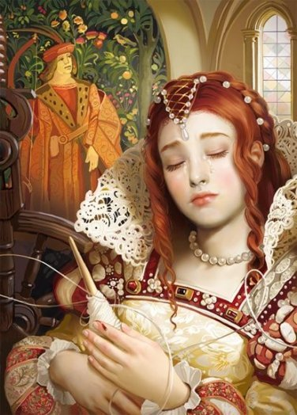
Разминка
Хотя она и проспала 100 лет, но все равно была … ?
Красавица.Сказка «Спящая красавица»

Slide 12
Разминка
Он ходил в сапогах…
Кот.
Сказка «Кот в сапогах»

Slide 13
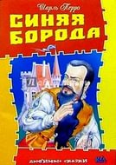
Разминка
Прозвище героя одной из сказок – Синяя …?
Борода.

Slide 14
Разминка
Мальчик ростом с …?
Пальчик.

Slide 15
Разминка
Имя падчерицы?
Золушка

Slide 16
Разминка
Девушка встретила у колодца бедно одетую женщину, оказалось, что она …?
Волшебница «Подарки феи»

Slide 17
Внимательный читатель
В сказке «Спящая красавица» чем Принцесса уколола руку:
1. Иголкой
2. Веретеном
3. Спицей.
Веретеном

Slide 18
Внимательный читатель
В корзинке у Красной Шапочки были:
1. Печенье и бутылка
лимонада.
2. Пирожок и горшочек
масла.
3. Пирожок и
горшочек сметаны.
Пирожок и горшочек
масла.

Slide 19
Внимательный читатель
В сказке «Кот в сапогах» главный Герой сначала хотел что сделать с котом:
1. Съесть кота
2. Выбросить его
3. Продать его.
Съесть кота.

Slide 20
Внимательный читатель
Какими словами Волк обращается к Красной Шапочке:
1. Дёрни за шнурок, дверь и откроется
2. Дёрни за дверь, она и откроется
3. Дёрни за верёвочку, дверь и откроется.
Дёрни за верёвочку, дверь и откроется.

Slide 21
Внимательный читатель
Первые слова, которые произнесла принцесса из сказки «Спящая красавица», увидев принца, были:
1. Наконец-то вы пришли!
2. Это конец моих
страданий!
3. Это вы, принц?
Это вы, принц?

Slide 22
Внимательный читатель
Как Кот назвал своего хозяина:
1. Маркиз де Карабос
2. Маркиз де Карабас
3.Маркиз де Бакарасю
Маркиз де Карабас

Slide 23
Математическая викторина
Сколько детей было у дровосека в сказке «Мальчик с пальчик»?
Семеро сыновей.

Slide 24
Математическая викторина
Сколько лет было принцессе в сказке «Спящая красавица», когда она уснула?
Шестнадцать лет.

Slide 25
Математическая викторина
Сколько дочерей было у Людоеда в сказке «Мальчик с пальчик»?
Семь дочерей.

Slide 26
Математическая викторина
Сколько сыновей было у мельника в сказке «Кот в сапогах»?
Три сына.

Slide 27
Математическая викторина
Сколько лет не показывалась из своей башни старая колдунья в сказке «Спящая красавица»?
Больше пятидесяти лет.

Slide 28
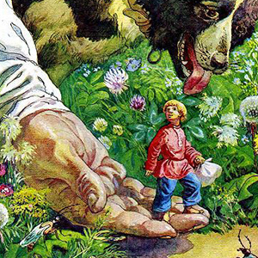
Математическая викторина
Сколько раз дровосек уводил своих детей в лес?
Два раза.

Slide 29
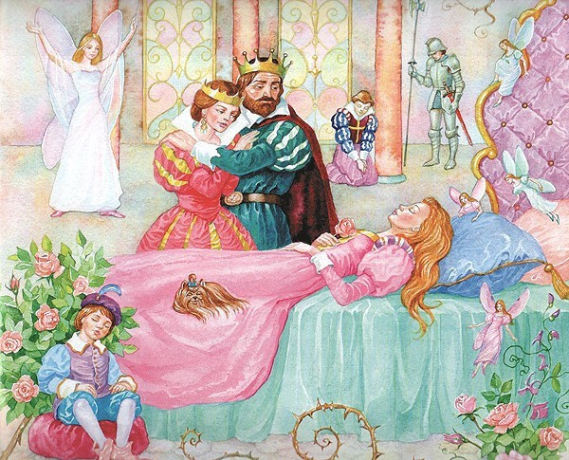
Математическая викторина
Сколько футляров и приборов из чистого золота заказали для волшебниц в сказке «Спящая красавица»?
Семь.

Slide 31
Чудесные превращения
1. Людоед
превращается…
2. Тыква превращается …
3. Крыса превращается…
4. Мыши превращаются…
1. Людоед превращается во льва, в мышь («Кот в сапогах»). 2. в карету («Золушка») 3. в кучера («Золушка») 4. в лошадей
(«Золушка»)

Slide 33
Памятник Шарлю Перро в Париже.

